Slide 1
栈和队列
胡船长
初航我带你，远航靠自己

Slide 2
本章习题
1-应试. HZOJ-595：程序调用关系
2-应试. HZOJ-838：2020年数据结构41题
3-应试. Leetcode-844：比较退格的字符串
4-校招. HZOJ-263：火车进站
5-校招. Leetcode-946：验证栈序列
6-校招. HZOJ-265：括号画家
7-校招. Leetcode-622：设计循环队列
8-竞赛. HZOJ-266：表达式计算

Slide 3
本期内容
一. 队列：结构讲解 & 代码演示
二. 栈：结构讲解 & 代码演示

Slide 4
一. 队列：结构讲解 & 代码演示

Slide 5
队列：结构定义
head
tail
0 | 1 | 2 | 3 | 4 | 5 | 6 | 7 | 8
① | ② | ③ | ④ | ⑤
1、size = 9
2、head = 0
3、tail = 5

Slide 6
队列：出队
head
tail
0 | 1 | 2 | 3 | 4 | 5 | 6 | 7 | 8
① | ② | ③ | ④ | ⑤
1、size = 9
2、head = 0
3、tail = 5

Slide 7
队列：出队
head
tail
0 | 1 | 2 | 3 | 4 | 5 | 6 | 7 | 8
① | ② | ③ | ④ | ⑤
1、size = 9
2、head = 0
3、tail = 5
1、size = 9
2、head = 1
3、tail = 5

Slide 8
队列：入队
⑥
head
tail
0 | 1 | 2 | 3 | 4 | 5 | 6 | 7 | 8
① | ② | ③ | ④ | ⑤
1、size = 9
2、head = 1
3、tail = 5

Slide 9
队列：入队
head
tail
0 | 1 | 2 | 3 | 4 | 5 | 6 | 7 | 8
① | ② | ③ | ④ | ⑤
⑥
1、size = 9
2、head = 1
3、tail = 5

Slide 10
队列：入队
head
tail
0 | 1 | 2 | 3 | 4 | 5 | 6 | 7 | 8
① | ② | ③ | ④ | ⑤
⑥
1、size = 9
2、head = 1
3、tail = 5
1、size = 9
2、head = 1
3、tail = 6

Slide 11
队列：假溢出
head
tail
插入 ⑩ ？
0 | 1 | 2 | 3 | 4 | 5 | 6 | 7 | 8
① | ② | ③ | ④ | ⑤ |  | ⑦ | ⑧ | ⑨
9
⑥
1、size = 9
2、head = 3
3、tail = 9

Slide 12
队列：假溢出
head
tail
插入 ⑩ ？
0 | 1 | 2 | 3 | 4 | 5 | 6 | 7 | 8
 |  |  | ④ | ⑤ |  | ⑦ | ⑧ | ⑨
9
⑥
1、size = 9
2、head = 3
3、tail = 9

Slide 13
队列：循环队列
tail
head
插入 ⑩ ？
0 | 1 | 2 | 3 | 4 | 5 | 6 | 7 | 8
 |  |  | ④ | ⑤ |  | ⑦ | ⑧ | ⑨
⑥
1、size = 9
2、head = 3
3、tail = 0
4、count = 6

Slide 14
队列：循环队列
tail
head
插入 ⑩ ？
0 | 1 | 2 | 3 | 4 | 5 | 6 | 7 | 8
⑩ |  |  | ④ | ⑤ |  | ⑦ | ⑧ | ⑨
⑥
1、size = 9
2、head = 3
3、tail = 0
4、count = 6
1、size = 9
2、head = 3
3、tail = 1
4、count = 7

Slide 15
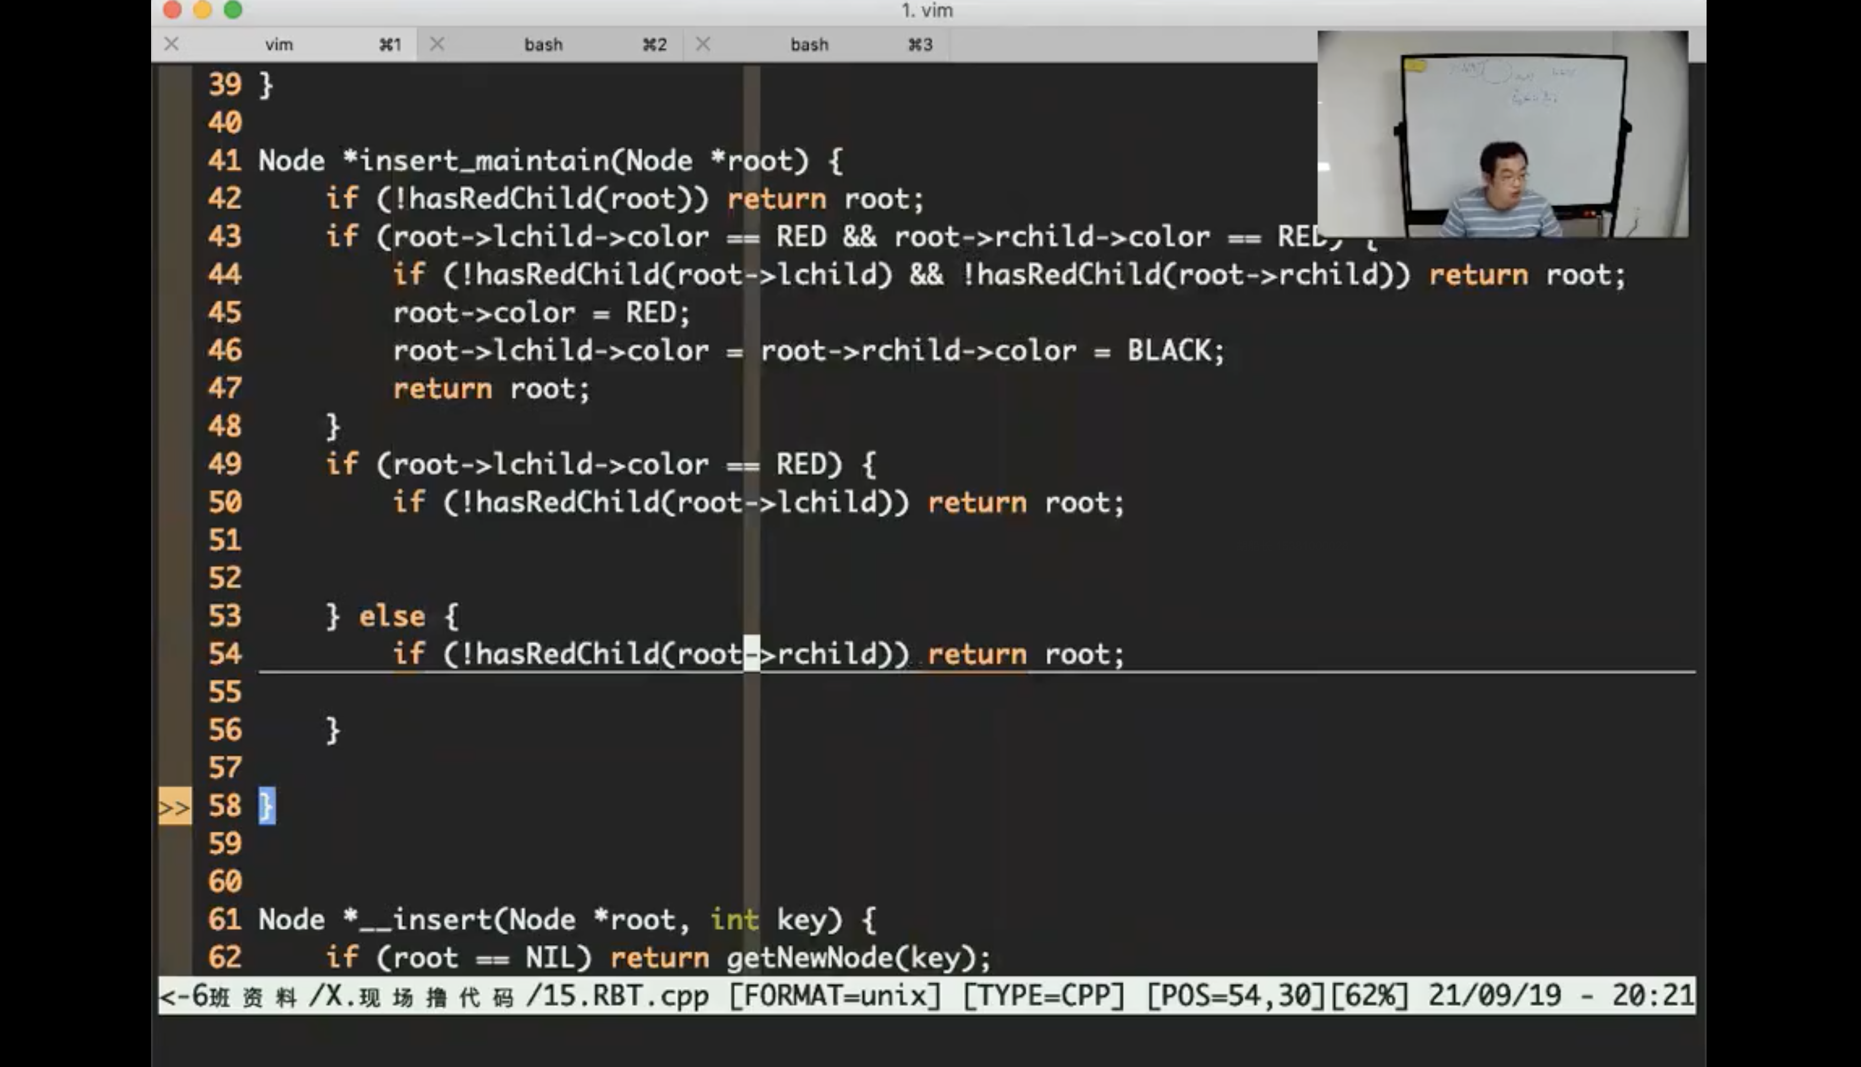
队列：代码演示-顺序表实现

Slide 16
队列：代码演示-链表实现

Slide 17
二. 栈：结构讲解 & 代码演示

Slide 18
栈：结构定义
1、size = 5
2、top = 3
5
4
3 | ④
2 | ③
1 | ②
0 | ①
top

Slide 19
栈：出栈
1、size = 5
2、top = 3
5
4
3 | ④
2 | ③
1 | ②
0 | ①
1、size = 5
2、top = 2
top

Slide 20
栈：入栈
1、size = 5
2、top = 2
5
4
3 | ⑤
2 | ③
1 | ②
0 | ①
top
1、size = 5
2、top = 3

Slide 21
栈：代码演示

Slide 22
Leetcode-20： 括号匹配
Given a string containing just the characters '(', ')', '{', '}', '[' and ']', determine if the input string is valid.
The brackets must close in the correct order, "()" and "()[]{}" are all valid but "(]" and "([)]" are not.

Slide 23
Leetcode-20： 括号匹配
用栈模拟括号匹配的过程
遇到『左括号』就进栈
遇到『右括号』就和栈顶的『左括号』做匹配，如果成功，栈顶元素出栈，如果失败，说明括号序列不合法

Slide 24
Leetcode-20： 括号匹配
5
4
3
2
1
0
-1
( | { | } | ) | [ | ( | ) | { | } | ]
top

Slide 25
Leetcode-20： 括号匹配
5
4
3
2
1
0 | (
-1
( | { | } | ) | [ | ( | ) | { | } | ]
top

Slide 26
Leetcode-20： 括号匹配
5
4
3
2
1 | {
0 | (
-1
( | { | } | ) | [ | ( | ) | { | } | ]
top

Slide 27
Leetcode-20： 括号匹配
5
4
3
2
1 | {
0 | (
-1
( | { | } | ) | [ | ( | ) | { | } | ]
top

Slide 28
Leetcode-20： 括号匹配
5
4
3
2
1 | {
0 | (
-1
( | { | } | ) | [ | ( | ) | { | } | ]
top

Slide 29
Leetcode-20： 括号匹配
5
4
3
2
1 | {
0 | [
-1
( | { | } | ) | [ | ( | ) | { | } | ]
top

Slide 30
Leetcode-20： 括号匹配
5
4
3
2
1 | (
0 | [
-1
( | { | } | ) | [ | ( | ) | { | } | ]
top

Slide 31
Leetcode-20： 括号匹配
5
4
3
2
1 | (
0 | [
-1
( | { | } | ) | [ | ( | ) | { | } | ]
top

Slide 32
Leetcode-20： 括号匹配
5
4
3
2
1 | {
0 | [
-1
( | { | } | ) | [ | ( | ) | { | } | ]
top

Slide 33
Leetcode-20： 括号匹配
5
4
3
2
1 | {
0 | [
-1
( | { | } | ) | [ | ( | ) | { | } | ]
top

Slide 34
Leetcode-20： 括号匹配
5
4
3
2
1 | {
0 | [
-1
( | { | } | ) | [ | ( | ) | { | } | ]
top

Slide 35
Leetcode-20 括号匹配：代码演示

Slide 36
栈：深入理解
思考：
问题简化成只有一种括号，怎么做？
想到用栈的同学，在简化问题中，能不能不用栈？

Slide 37
栈：深入理解
1、((()())())
2、(()))()
3、(()()

Slide 38
栈：深入理解
1、((()())()) TRUE
2、(()))() FALSE
3、(()() FALSE

Slide 39
栈：深入理解
结论：
1、在任意一个位置上，左括号数量 >= 右括号数量
2、在最后一个位置上，左括号数量 == 右括号数量
3、程序中只需要记录左括号数量和右括号数量即可

Slide 40
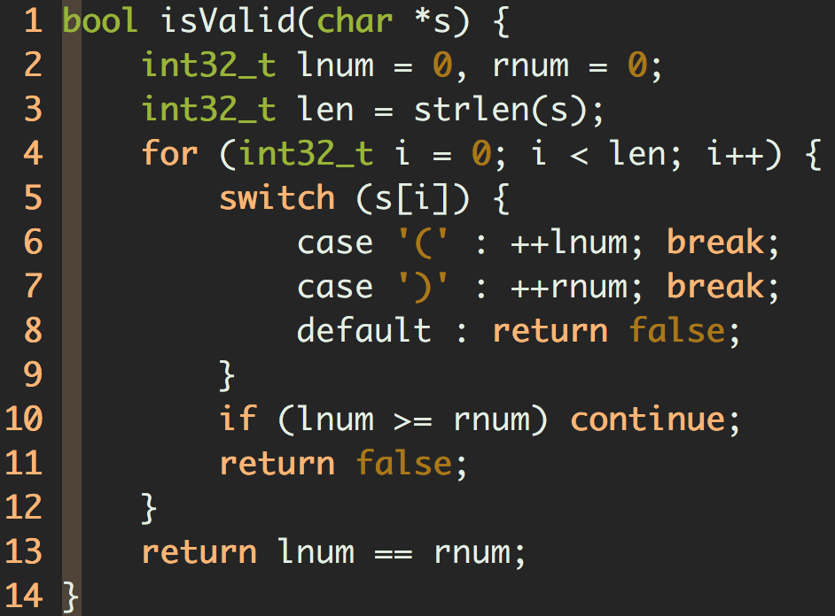
栈：深入理解
存在问题：
程序能不能更优化？
思考：
rnum 变量一定是需要的么？

Slide 41
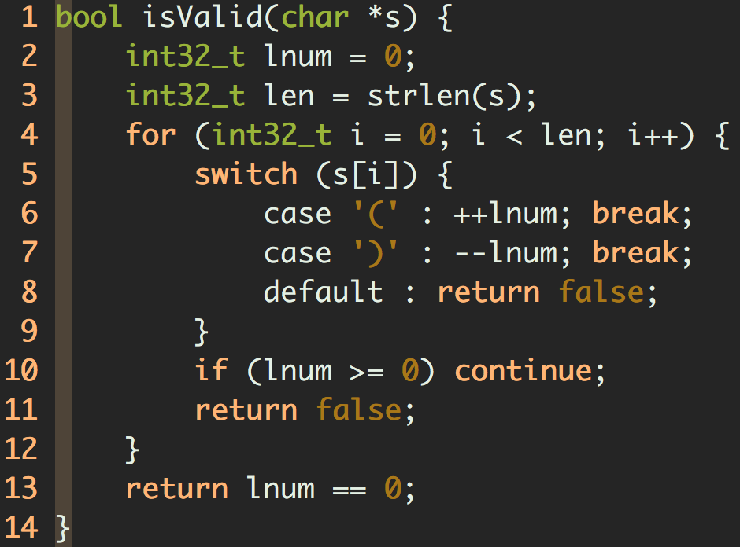
栈：深入理解

Slide 42
栈：深入理解
思考：
1、我们获得了怎样新的思维方式？
2、+1 可以等价为『进』，-1可以等价为『出』
3、一对()可以等价为一个完整的事件
4、(())可以看做事件与事件之间的完全包含关系
5、由括号的等价变换，得到了一个新的数据结构

Slide 43
栈：深入理解
栈
可以处理具有完全包含关系的问题

Slide 44
栈和队列的应用
栈 | 树的深度遍历、深度优先搜索(图算法基础)
队列(循环) | 树的层序遍历，广度优先搜索(图算法基础)
单调栈 | 临近最大(小)值
单调队列 | 区间最大(小)值

Slide 45
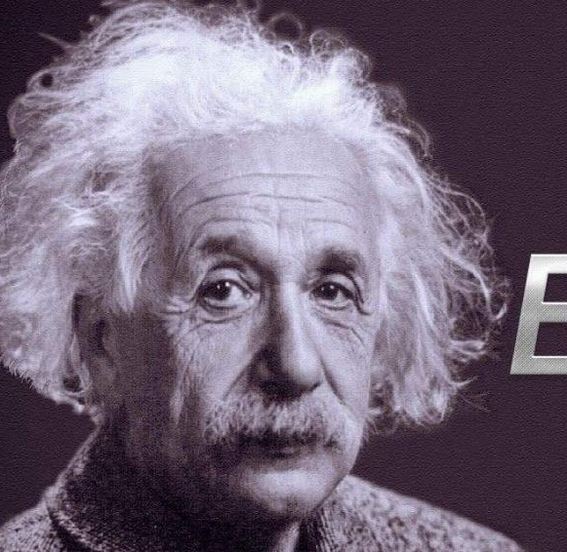
为什么
会出一样的题目？

